Slide 1
Den otevřených dveří
Dny otevřených dveří na PEF
Česká zemědělská univerzita v Praze
Vítejte na Provozně ekonomické fakultě!

Slide 2
Proč právě na PEF ČZU?
Studuj.czu.cz
Co Vám studium u nás nabízí?
Čím jsou zajímavé naše obory?
Jaké prostředí Vás čeká?
Jak se k nám přihlásit?

Slide 3
www.pef.czu.cz
Provozně ekonomická fakulta
největší fakulta na ČZU
největší ekonomická fakulta v ČR
vynikající hodnocení v rámci národních i mezinárodních evaluací a akreditací
v roce 2019 zapsáno cca 8 451 studentů a 7 012 do CŽV
pro rok 2019/2020 registrováno 8 000 přihlášek

Slide 4
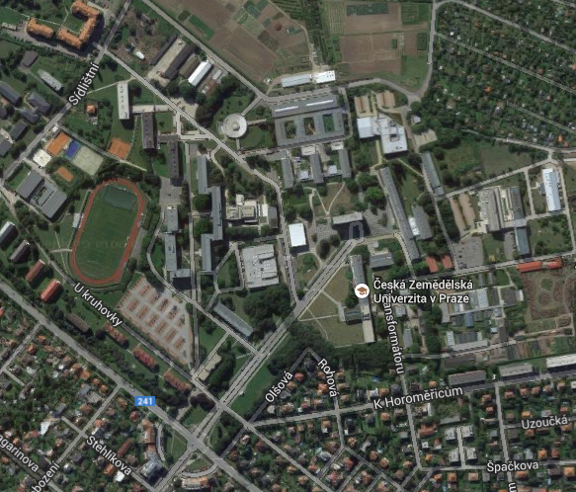
www.pef.czu.cz
Jedinečný areál – studujete na jednom místě!

Slide 5
www.pef.czu.cz

Slide 6
www.pef.czu.cz
Stálé kolektivy
Ročníky
Studijní skupiny
Tvorba rozvrhu

Slide 7
www.pef.czu.cz
Velký výběr studijních oborů
Bakalářské studium
Navazující magisterské studium
Doktorské studium
Notes:
Studium na fakultě je rozděleno do tří. V průběhu studia může student absolvovat bakalářský, magisterský a doktorský stupeň studia.

Slide 8
www.pef.czu.cz
Bakalářské studium – zaměření studijních oborů
Provoz a ekonomika
Podnikání a administrativa
Veřejná správa a regionální rozvoj
Hospodářská a kulturní studia
Informatika
Systémové inženýrství
Inovativní podnikání
Economics and Management (AJ)
Business Administration (AJ)
Informatics (AJ)

Slide 9
www.pef.czu.cz
Obory navazujícího magisterského stupně
Provoz a ekonomika
Podnikání a administrativa
Veřejná správa a regionální rozvoj
Hospodářská a kulturní studia
Informatika
Systémové inženýrství
Projektové řízení
Economics and Management (AJ)
Business Administration (AJ)
Informatics (AJ)
European Agrarian Diplomacy (AJ)

Slide 10
www.pef.czu.cz
Nové studijní obory
Bakalářské studium Inovativní podnikání
moderní koncept vzdělávání založený na konceptu Team academy
obor zaměřen na tvorbu vlastního podnikání
Rok 2019/2020 – první studenti (možnost prohlédnout prostory)
Magisterský obor
Příprava akreditace programu Světová ekonomika

Slide 11
www.pef.czu.cz
Studium v angličtině
Economics and Management (Bc. + Ing.)
Business Administration (Bc. + Ing.)
Informatics (Bc. + Ing.)
European Agrarian Diplomacy (Ing.)
možností je absolvování části studia na některé z partnerských univerzit (ERASMUS)
letní školy (v Evropě v rámci ELLS, v Indii, Číně, Vietnamu a dalších zemích)
na Provozně ekonomické fakultě studovali ve všech druzích a formách studia studenti z více než 100 zemí světa

Slide 12
Double degree programy
www.pef.czu.cz
možnost získání diplomu ze zahraniční partnerské univerzity
nabízené studijní obory:
MSc Management, Economics and Consumer studies, Wageningen University
MSc Enviromental Management for Business, Cranfield University
MSc Economics for Natural Resources & Enviromental Management, Cranfield University
MSc Master in International Business (MIB), Grenoble Business School
MSc Master in International Business (MIB), Université Catholique de Lyon
MSc Economics and Management, Kuban State University Krasnodar
Ba Business Administration in Hospitality Management, César Ritz Colleagues Montreaux
Ba International Studies in Management, University of Applied Sciences Bielefeld

Slide 13
www.pef.czu.cz
Široké možnosti studia na zahraničních univerzitách

Slide 14
Možnost získat certifikáty
www.pef.czu.cz
Certifikáty SAS – schopnost provádět statistické analýzy rozsáhlých datových souborů
Certifikát interního auditora pro vybrané standardy v potravinářství
Základní dovednosti s účetním softwarem POHODA
Prince 2 – certifikát pro projektové manažery
Certifikační workshop od firmy GOLDRATT
TOEIC – certifikace mezinárodní komunikace v anglickém jazyce
TFI – certifikát z francouzského jazyka
Certifikát Unicert – úroveň C1 z německého jazyka
CISCO Network Academy (4 úrovně)
Akreditované testovací středisko ECDL (European Computer Driving Licence)
Certifikát vývoj aplikací pro mobilní zařízení – platforma Android
Certifikát počítačová grafika
EVYNA – 6 certifikovaných kurzů

Slide 15
www.pef.czu.cz
Stipendia za studijní výsledky
Stipendium za body v přijímacím řízení - prospěchové stipendium určené novým studentům s výbornými výsledky přijímací zkoušky
Prospěchové stipendium při studiu – určené pro studenty s výbornými studijními výsledky
Notes:
Studium na fakultě je rozděleno do tří. V průběhu studia může student absolvovat bakalářský, magisterský a doktorský stupeň studia.

Slide 16
www.pef.czu.cz
Přijímací zkoušky do bakalářských studijních oborů
Přijímací zkoušky na všechny obory skládá uchazeč ze dvou předmětů:
matematiky a
cizího jazyka (angličtina němčina) formou testů.

Slide 17
www.pef.czu.cz
Studium v oborech vyučovaných v češtině
Podmínkou je znalost českého jazyka. Absolventi českých a slovenských středních škol prokazují tuto znalost dokladem o absolvování maturitní zkoušky z českého či slovenského jazyka.
Ostatní uchazeči o studium prokazují svoji znalost složením jazykové zkoušky z češtiny organizované PEF ČZU v Praze před přijímacími zkouškami.

Slide 18
www.pef.czu.cz
Přihláška zkoušku z českého jazyka
Včasná úhrada poplatku
Složení zkoušky z 50 %
1. IS.CZU.CZ
5.
Zvolte termín zkoušky z českého jazyka
2.
3.
4.

Slide 19
www.pef.czu.cz
Podání přihlášek a přijímací řízení
Podávání přihlášek je možné do 31. 3. 2020
Elektronická přihláška
1 obor – 1 přihláška

Slide 20
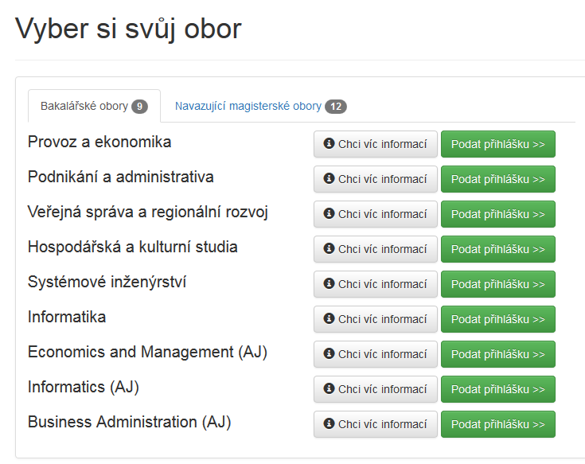
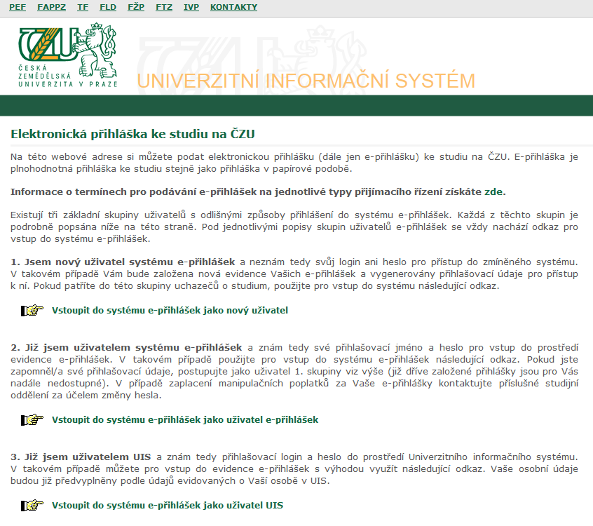
www.pef.czu.cz
Přijímací řízení – on-line informační zdroje
www.pef.czu.cz
is.czu.cz/prihlaska

Slide 21
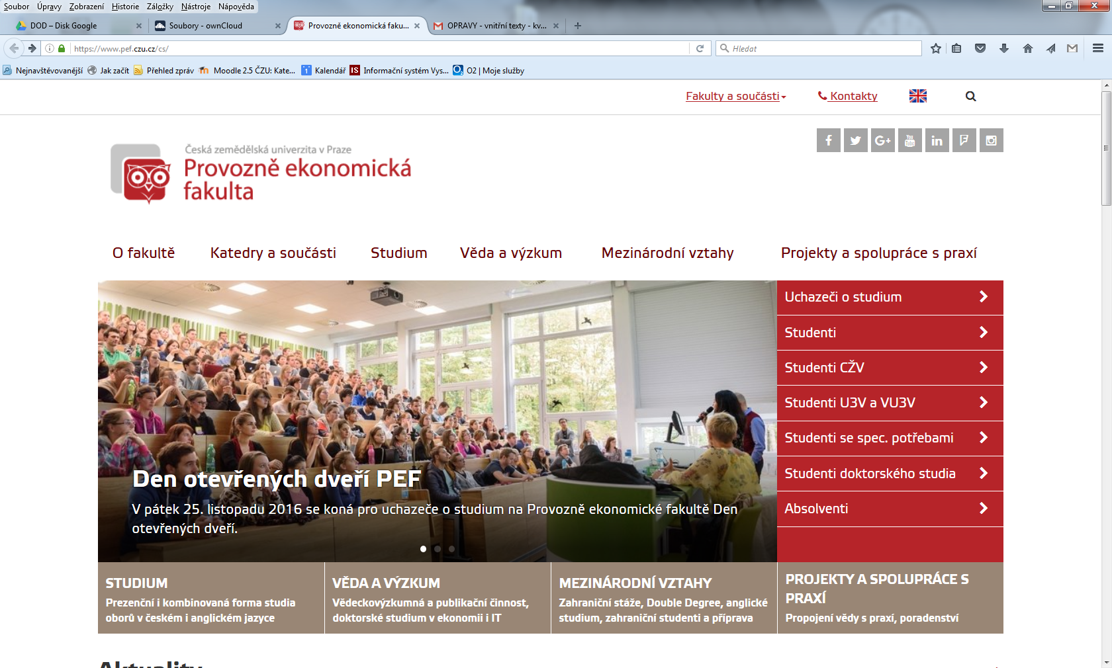
www.pef.czu.cz
Přijímací řízení – on-line informační zdroje
www.pef.czu.cz

Slide 22
Přijímací řízení – informační brožury
www.pef.czu.cz

Slide 23
www.pef.czu.cz
Rozlet PEF– kurz pro začínající studenty

Slide 24
Budpefak.cz
Navštivte web budpefak.cz

Slide 25
Ambasadoři oborů = studenti PEF

Slide 26
Atrium fakulty:
11:00 – prohlídka areálu
Studenti fakulty
Studijní oddělení
Studenti anglických oborů

Slide 27
Vyzkoušejte si virtuální prostředí a hry vytvořené fakultní laboratoří virtuální reality – místnost E333 10:00 – 13:00

Slide 28
Staň se PEFákem a studuj s námi!

